Slide 1

KHỞI ĐỘNG
Em hãy thể hiện một bài hát về mùa hè mà em biết

Slide 2
TIẾT 33:
NGHE NHẠC –
KHÚC CA CHÀO HÈ
TỔ CHỨC HOẠT ĐỘNG
VẬN DỤNG SÁNG TẠO

Slide 3
01
NGHE NHẠC –
KHÚC CA CHÀO HÈ

Slide 4

1. Giới thiệu tác giả bài hát
Trương Tuyết Mai sinh năm 1944
Quê quán: Sông Cầu, Phú Yên
Là một trong những nữ nhạc sĩ không chỉ sáng tác các ca khúc, hợp xướng mà còn sáng tác các thể loại thơ và văn xuôi.

Slide 5
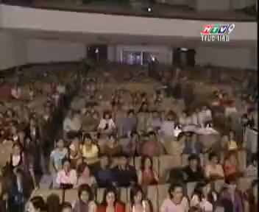

2. Giới thiệu bài hát
Lắng nghe và cảm nhận bài hát Khúc ca vào hè
Bài hát Khúc ca vào hè
có giai điệu như thế nào?

Slide 6
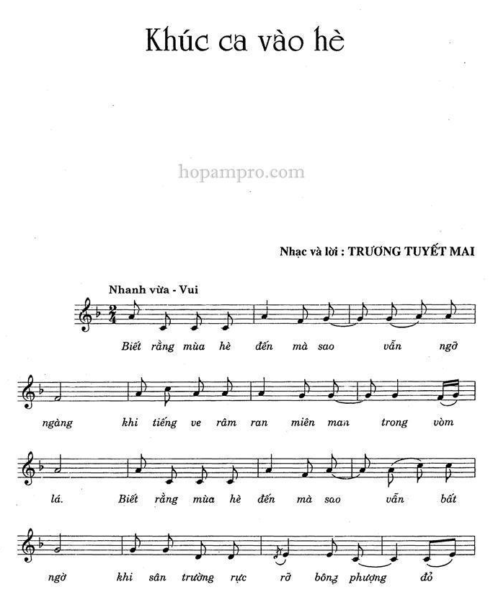
2. Giới thiệu bài hát
Giai điệu: Nhanh vừa - Vui
Khúc ca vào hè là một trong những sáng tác hay của nhạc sĩ dành cho lứa tuổi thiếu nhi.

Slide 7
Em hãy kể tên các bài hát về mùa hè đã học ở các lớp 1, 2, 3 và các bài em tự nghe/ học hoặc biết qua các kênh thông tin khác.

Slide 8
Giai điệu chậm, nhẹ nhàng, sâu lắng
Ngày hè vui
Giai điệu nhanh vừa, vui vẻ.
Hè về vui quá
Em yêu mùa hè quê em
Giai điệu vui tươi, trong sáng, vừa phải.

Slide 9

LUYỆN TẬP – THỰC HÀNH
Thực hành gõ đệm theo nhịp bài hát Khúc ca vào hè

Slide 10


BIỂU DIỄN

Slide 11
02
TỔ CHỨC HOẠT ĐỘNG VẬN DỤNG SÁNG TẠO

Slide 12
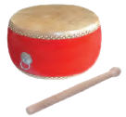
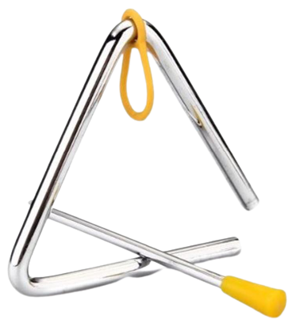
1. Thể hiện tiết tấu bằng các nhạc cụ gõ
THẢO LUẬN NHÓM
Gõ lần lượt các mẫu hình tiết tấu

Slide 13

2. Viết kí hiệu âm nhạc lên khuông nhạc
Viết các kí hiệu âm nhạc sau đây lên khuông nhạc: khoá Son, nốt Son trắng, nốt La đen, nốt Mi móc đơn, nốt Đô đen, dấu lặng đen.

Slide 14
3. Luyện tập bài Em yêu mùa hè quê em
Hát kết hợp với nhạc cụ gõ (maracas, song loan, triangle,...)
Hát kết hợp với nhạc cụ
tự tạo
(cốc nhựa, bút viết,...)

Slide 15
BIỂU DIỄN

